Slide 1
Выпускная квалификационная работа на тему:
«Разработка мобильного приложения- агрегатора киберспортивных событий»
Выполнил:
студент группы И531
Яворский Н.А.
Руководитель:
Каминский В.Н.

Slide 2
Киберспорт — вид соревновательной деятельности и специальной практики
подготовки к соревнованиям на основе компьютерных и/или видеоигр, где игра
предоставляет среду взаимодействия объектов управления, обеспечивая равные
условия состязаний человека с человеком или команды с командой.
Устав общероссийской общественной организации "Федерация компьютерного спорта России"
Призовой фонд International 2016 (Dota 2) составил более 20 млн долларов
Призовые ESL One Cologne 2016 (Counter-Strike): 1 место - 500000$
2 место - 150000$
3-4 место - 70000$
К 2020 году объем ставок в киберспорте достигнет 23,5 млрд долларов
Eilers Research
Статистика по количеству игроков, некоторые популярные игры (14.06.2017, 18:00):
Dota2 785651 человек онлайн
Counter-Strike: Global Offensive 504194 человек онлайн
World of tanks: 319291 человек онлайн

Slide 3
Букмекерская вилка
– это возможность сделать ставки на все возможные результаты состязания в разных букмекерских конторах и получить прибыль независимо от исхода состязания.
Пример:
 | Букмекер 1 | Букмекер 2
Команда 1 | 1.57 | 2.88
Команда 2 | 2.84 | 1.32

Slide 4
Цель работы
Разработка мобильного приложения, обеспечивающего сбор, обработку, хранение и предоставление пользователю информации о киберспортивных матчах, коэффициентах букмекеров на них и букмекерских вилках, а также расчет этих вилок. Мобильное приложение должно состоять из клиентской и серверной частей.
Клиентская часть (клиентское приложение) представляет собой мобильное приложение для отображения необходимой информации с помощью графического интерфейса.
Серверная часть обеспечивает сбор, хранение, обработку информации о матчах, расчет букмекерских вилок, предоставление программного интерфейса для взаимодействия с клиентской частью или сторонними системами, например, другим мобильным приложением или букмекерской системой для устранения вилок.

Slide 5
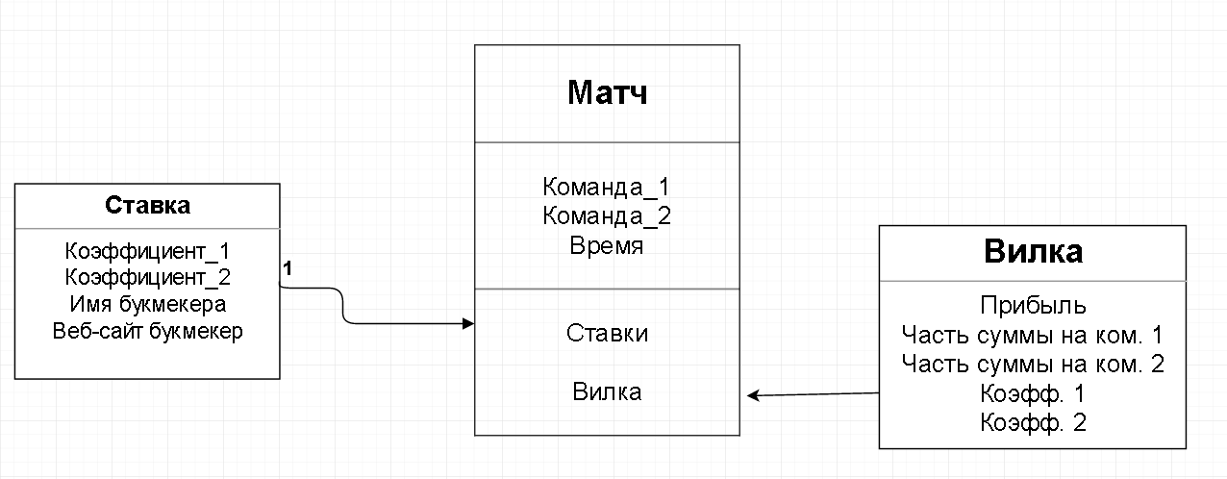
Инфологическая модель ПрО

Slide 6
Представление инфологической сущности матч в формате JSON:
{
'bets': [
{
'url': '/go?to=gg&k1&m=48673',
'coefs': ['1.91', '1.79'],
'title': 'GGBet' },
{
'url': '/go?to=egb&k1&m=14182',
'coefs': ['2.36', '1.49'],
'title': 'EGB‘
}
],
'teams': ['ProDota', 'Mouz'],
'datetime': '2017-05-27T18:00-15:23'
'fork': [0.30, 0.5, 0.5, 2.88, 2.84]
}
Краткое описание формата JSON
{} – объект, [] – массив, “” – строка
Пример:
{
“имя”: значение
“имя массива”: [знач1, знач2, знач3]
}

Slide 7
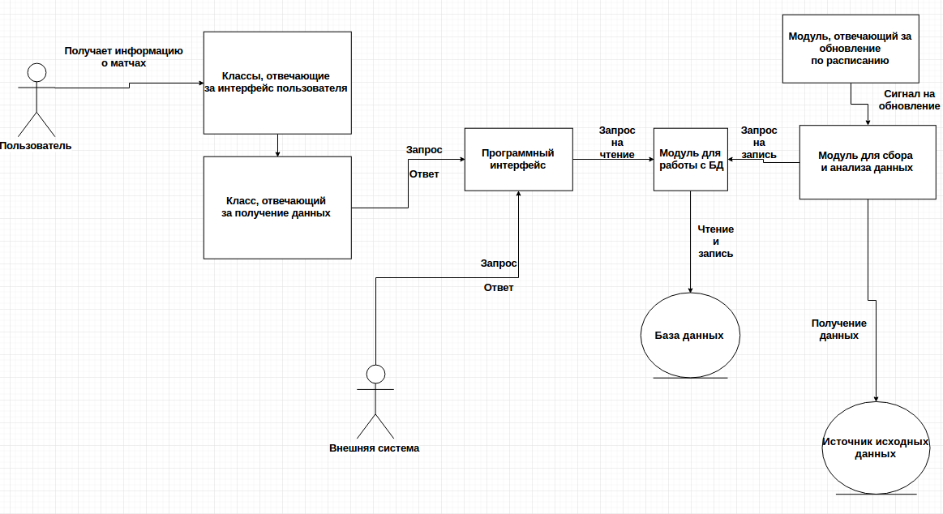
Структура системы в целом
Мобильное
устройство
Веб-сервер

Slide 8
Выбор инструментов для разработки серверной части
Язык Python:
- прост для понимания и освоения;
- наличие пакетов для решения задач разработки;
- популярен в таких компаниях как Google, Yandex, Instagram, Facebook.
СУБД MongoDB:
- данные хранятся в JSON, в этом же формате данные представляются и внутри программы и при ответах на запросы к API;
- более чем достаточная для решаемых задач скорость работы;
- не требует построения SQL запросов.

Slide 9
Пакеты для Python, используемые при разработке
Flask – один из самых простых и удобных пакетов для реализации функций, обрабатывающих HTTP запросы
Celery – асинхронная очередь задач, позволяющая вызывать функции по расписанию
lxml – используется для анализа HTML документов

Slide 10
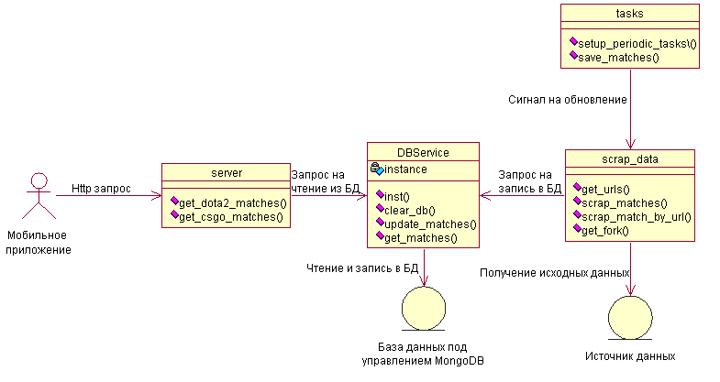
Структура серверной части

Slide 11
Операционная система Android
- Распространенность – миллиарды устройств, включая смартфоны, планшеты, часы, автомобили и т.д.
- Хорошая документация
- Наличие большого количества обучающих материалов
- Простые и доступные любому инструменты для публикации и монетизации приложений

Slide 12
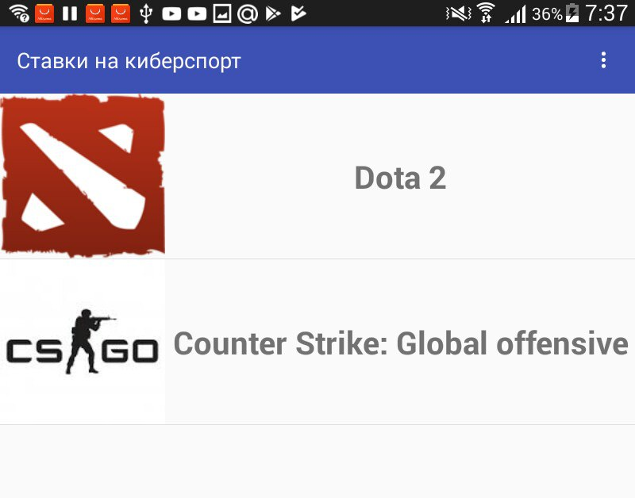
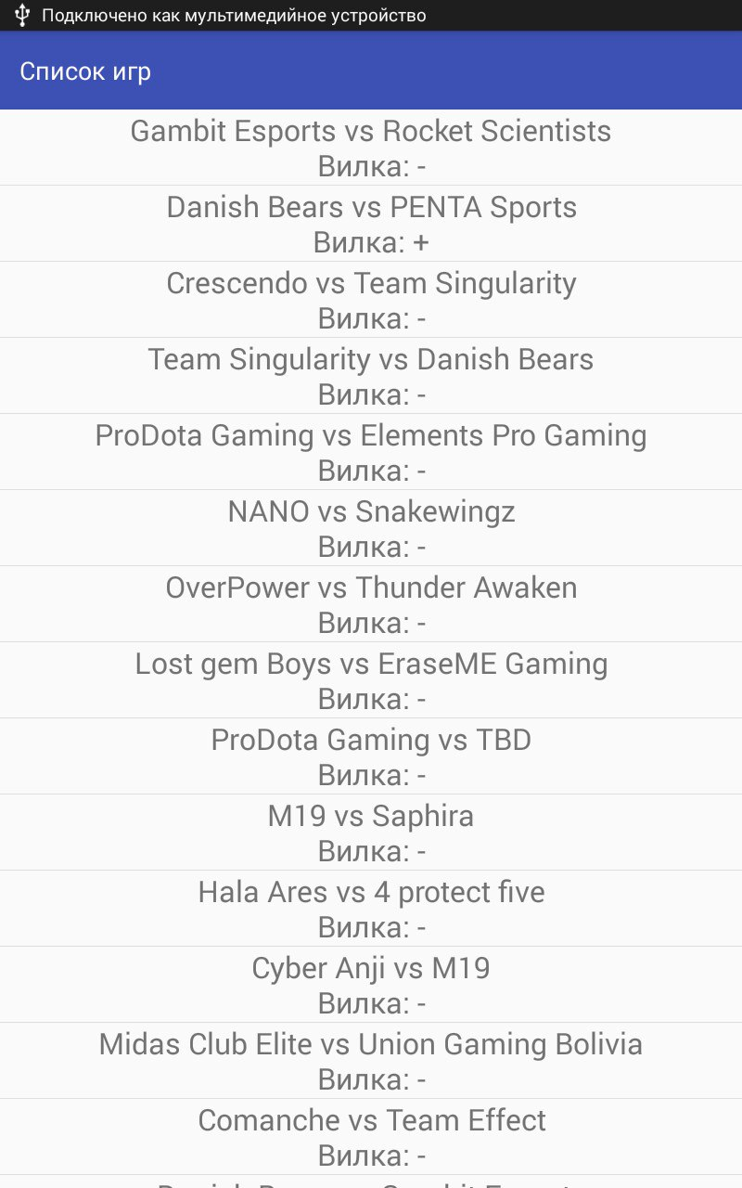
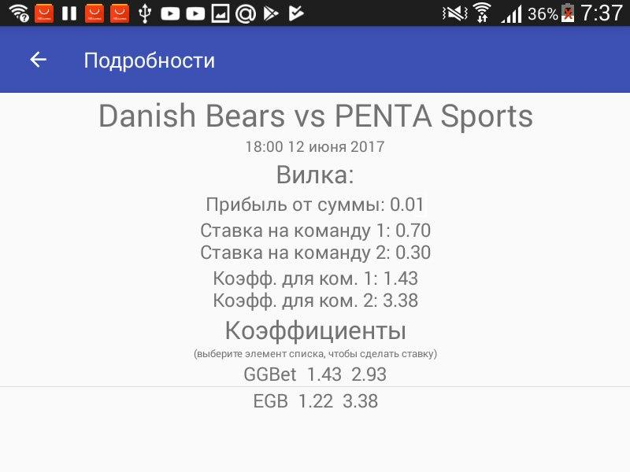
Пользовательский интерфейс

Slide 13
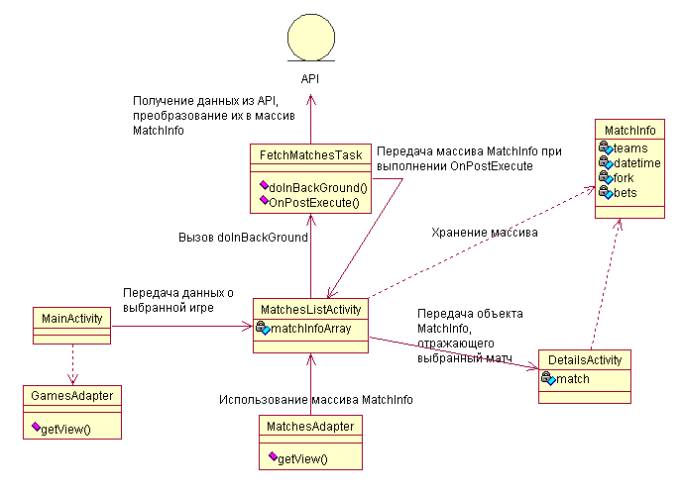
Структура клиентского приложения

Slide 14
Заключение
Разработана клиентская часть в виде мобильного Android приложения.
Разработана серверная часть для мобильного приложения.
Разработан API для получения данных клиентским приложением и сторонними системами от серверной части.

Slide 15
Спасибо за внимание!

